Slide 1



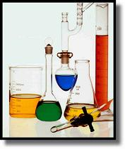





Περιεκτικότητα διαλύματος – Εκφράσεις περιεκτικότητας
Β΄ Γυμνασίου
Γενική Ενότητα ΙI
Ενότητα 2.3 και 2.3.1 Σελ. 35-36
Ασκήσεις 1,2,3

Slide 2
Σύνδεση με τα προηγούμενα
Ένα διάλυμα έχει τουλάχιστον δύο συστατικά:
Το διαλύτη και
Τη διαλυμένη ουσία
Διαλύτης είναι το συστατικό που έχει ίδια φυσική κατάσταση με το διάλυμα, και συνήθως βρίσκεται σε μεγαλύτερη αναλογία μέσα στο διάλυμα.
Διάκριση διαλυμάτων:
Αέρια π.χ. ατμοσφαιρικός αέρας
Στερεά π.χ. μεταλλικά νομίσματα
Υγρά π.χ. θαλασσινό νερό
Τα πιο συνηθισμένα διαλύματα είναι τα υδατικά με διαλύτη το νερό.
Α. Αέριο π.χ. CO₂
B. Στερεό π.χ. Στο διάλυμα νερού-ζάχαρης είναι η ζάχαρη.
Στο διάλυμα νερού-αλατιού είναι το αλάτι.
Γ. Υγρό π.χ. οινόπνευμα στο κρασί
Στα υδατικά διαλύματα η διαλυμένη ουσία μπορεί να είναι:

Slide 3
Εφαρμογές
1. Προσθέτοντας μία κουταλιά ζάχαρης σε ένα ποτήρι νερό και ανακατεύοντας καλά δημιουργούμε ένα διάλυμα. Να αντιστοιχίσετε τους παρακάτω όρους.
Α. | Νερό | 1. | Διάλυμα
Β. | Ζάχαρη | 2. | Διαλύτης
Γ. | Ζαχαρόνερο | 3. | Διαλυμένη ουσία
Α-2
Β-3
Γ-1
2. Αν για το παραπάνω διάλυμα γνωρίζουμε ότι η μάζα της ζάχαρης είναι 5g και η μάζα του νερού είναι 180g τότε η μάζα του διαλύματος θα είναι:
m_{Διαλύματος} = 180 + 5= 185g
ΓΙΑ ΚΑΘΕ ΔΙΑΛΥΜΑ ΙΣΧΥΕΙ Η ΣΧΕΣΗ:
m_{Διαλύματος} = m_{διαλύτη} + m_{διαλυμένης ουσίας}
(για συντομία) m_{Δ} = m_{δ} + m_{δο}

Slide 4
Άσκηση
1. Προσθέτοντας αλάτι σε 44g νερό και ανακατεύοντας καλά δημιουργούμε ένα διάλυμα μάζας 47g. Να υπολογίσετε την μάζα της διαλυμένης ουσίας.
Λύση
m_{Δ} = m_{δ} + m_{δο} → m_{δο} = m_{Δ} – m_{δ} → m_{δο} = 47 – 44 = 3g

Slide 5
Τι εκφράζει η περιεκτικότητα ενός διαλύματος;
Ορισμός
Η περιεκτικότητα ενός διαλύματος εκφράζει την ποσότητα της διαλυμένης ουσίας που περιέχεται σε ορισμένη ποσότητα διαλύματος.

Slide 6
Εκφράσεις περιεκτικότητας
1. Περιεκτικότητα % w/w
Περιεκτικότητα στα εκατό βάρος προς βάρος
2. Περιεκτικότητα % w/v
Περιεκτικότητα στα εκατό βάρος προς όγκο
3. Περιεκτικότητα % v/v
Περιεκτικότητα στα εκατό όγκο προς όγκο

Slide 7
1. Περιεκτικότητα % w/w
Περιεκτικότητα στα εκατό βάρος προς βάρος
διευκρίνηση
w = weight (βάρος δηλ. μάζα)

Slide 8
Τι εκφράζει η περιεκτικότητα
% w/w ενός διαλύματος;
Ορισμός
Η περιεκτικότητα % w/w ενός διαλύματος εκφράζει τη μάζα σε g της διαλυμένης ουσίας που περιέχεται σε 100 g διαλύματος.

Slide 9
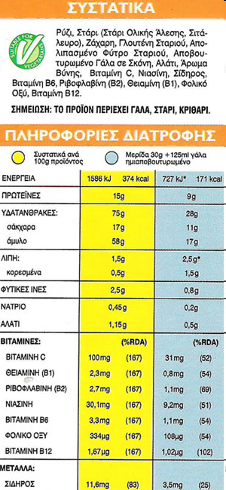

Slide 10
Πληροφορίες από ετικέτα αναψυκτικού:
Περιεκτικότητα σε φυσικό χυμό μανταρινιού 8% w/w
Η έκφραση 8% w/w σημαίνει:
8 g χυμός μανταρινιού σε 100 g αναψυκτικό. Θεωρούμε το αναψυκτικό διάλυμα και το χυμό μανταρινιού διαλυμένη ουσία.

Slide 11
Με λίγα λόγια
8 % w/w
Τι σημαίνει η έκφραση:
Σημαίνει ότι περιέχονται:
8 g διαλυμένης ουσίας
σε 100 g διαλύματος
Αντίστροφα
5 g διαλυμένης ουσίας
σε 100 g διαλύματος
Τι σημαίνει η πληροφορία:
Σημαίνει ότι η περιεκτικότητα w/w είναι:
5 % w/w

Slide 12
Η μάζα ενός δεδομένου διαλύματος προφανώς δεν θα είναι πάντοτε 100g.
Αν σε 100g διαλύματος περιέχονται 12g διαλυμένης ουσίας τότε:
σε 50g διαλύματος θα περιέχονται
6g διαλυμένης ουσίας
σε 200g διαλύματος θα περιέχονται
24g διαλυμένης ουσίας
σε 1000g διαλύματος θα περιέχονται
120g διαλυμένης ουσίας
… δουλεύουμε δηλαδή με αναλογίες

Slide 13
Μεθοδολογία
Για τις εφαρμογές - ασκήσεις, χρησιμοποιούμε την ΑΠΛΗ ΜΕΘΟΔΟ ΤΩΝ ΤΡΙΩΝ κατά την εφαρμογή της οποίας θα πρέπει να προσέχουμε ώστε σε κάθε στήλη από τις δύο στήλες που χρησιμοποιούμε να υπάρχει απόλυτη ομοιομορφία και στις μονάδες αλλά και στις ουσίες, π.χ. να υπάρχουν g διαλύματος επάνω αλλά και g διαλύματος κάτω.
Σε 100 g διαλύματος περιέχονται (w/w) g διαλυμένης ουσίας
Σε m_{Δ} g διαλύματος περιέχονται m_{δο} g διαλυμένης ουσίας
100
w/w
=
m_{Δ}
m_{δο}

Slide 14
παράδειγμα 1
Διαλύουμε 6 g αλάτι σε νερό και σχηματίζεται διάλυμα με μάζα 400 g. Ποια είναι η περιεκτικότητα % w/w του διαλύματος αυτού;
400 g διαλύματος
6 g αλάτι
=
⇒ x = 1,5 g αλάτι
100 g διαλύματος
X
Άρα το διάλυμα έχει περιεκτικότητα 1,5% w/w.

Slide 15
παράδειγμα 2
50 g αλατιού διαλύονται σε 150 g νερού. Να υπολογίσετε την % w/w περιεκτικότητα του διαλύματος .
ΔΕΝ ΞΕΧΝΩ
Υπολογίζω την μάζα του διαλύματος
m_{Δ} = m_{δ} + m_{δο} = 200g
200 g διαλύματος
50 g αλάτι
=
⇒ x = 25 g αλάτι
100 g διαλύματος
X
Άρα το διάλυμα έχει περιεκτικότητα 25% w/w.

Slide 16
παράδειγμα 3
Σε 180 g νερού διαλύεται ποσότητα ζάχαρης και προκύπτει διάλυμα με περιεκτικότητα 10 % w/w. Να υπολογίσετε την μάζα της ζάχαρης που υπάρχει στο διάλυμα.
Υπολογίζω την μάζα του διαλύματος
m_{Δ} = m_{δ} + m_{δο} = (180+Χ)g
100 g διαλύματος
10 g ζάχαρη
=
⇒100 x = 10 (180+Χ)
(180+Χ) g διαλύματος
X
⇒100 x = 1800 +10 Χ
⇒90 x = 1800
Άρα στο διάλυμα περιέχονται 20 g ζάχαρης.

Slide 17
Επισήμανση
Ένα αναψυκτικό έχει την ίδια γεύση
είτε πιεις μια γουλιά
είτε πιεις ένα ποτήρι
είτε πιεις ολόκληρη την ποσότητα
Τα διαλύματα έχουν την ίδια σύσταση σε όλη τη μάζα τους
Ερώτηση
50g διαλύματος ουσίας Χ με περιεκτικότητα 20 % w/w χωρίζεται σε δύο ίσα μέρη. Κάθε νέο διάλυμα που προκύπτει θα ’χει :
Α. μάζα διαλύματος 50 g και περιεκτικότητα σε ουσία Χ 10% w/w.
Β. μάζα διαλύματος 100 g και περιεκτικότητα σε ουσία Χ 20% w/w.
Γ. μάζα διαλύματος 25 g και περιεκτικότητα σε ουσία Χ 10% w/w.
Δ. μάζα διαλύματος 25 g και περιεκτικότητα σε ουσία Χ 20% w/w.

Slide 18
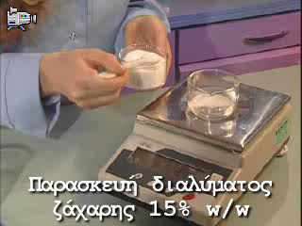
Παράθυρο στο εργαστήριο 1
Παρασκευή διαλύματος ζάχαρης 15% w/w
Στο πείραμα αυτό παρασκευάζεται υδατικό διάλυμα ζάχαρης με περιεκτικότητα 15 %w/w, αναμιγνύοντας 15 g ζάχαρης και 85 g νερού και αναδεύοντας μέχρι να διαλυθεί η ζάχαρη. Έχουμε λοιπόν. Μάζα ουσίας: 15 g Μάζα διαλύτη: 85 g Μάζα διαλύματος: 15+85=100 g Συνεπώς: 15 % w/w

Slide 19
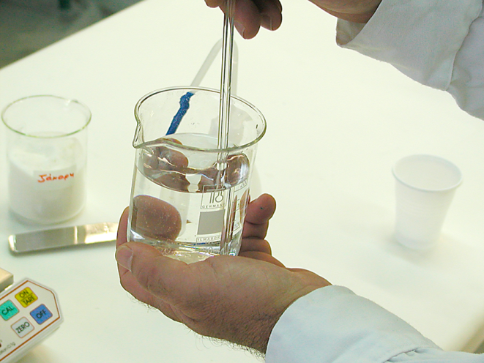
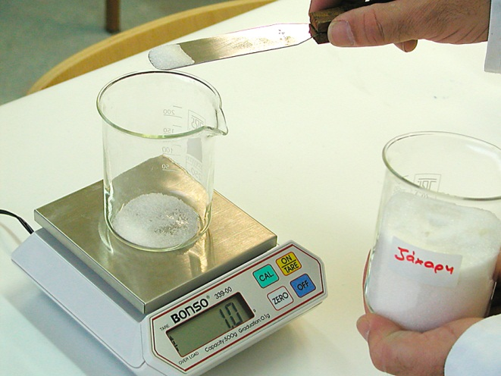
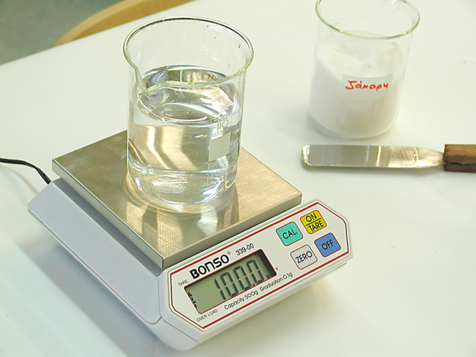
Παράθυρο στο εργαστήριο 2
Παρασκευή διαλύματος ζάχαρης 1% w/w
1. Σε ποτήρι ζέσεως βάζουμε 1g ζάχαρη.
2. Προσθέτουμε νερό μέχρι που το μείγμα να γίνει 100 g.
3. Αναδεύουμε μέχρι να διαλυθεί η ζάχαρη.
Παρασκευάσαμε υδατικό διάλυμα ζάχαρης 1% w/w.

Slide 20
ΒΑΣΙΚΕΣ ΕΡΩΤΗΣΕΙΣ – ΕΦΑΡΜΟΓΕΣ
ΠΕΡΙΕΚΤΙΚΟΤΗΤΑ W/W
A. Να συμπληρώσετε τα κενά στις παρακάτω προτάσεις:
Για να παρασκευάσουμε 100 g υδατικού διαλύματος ζάχαρης 20% w/w, πρέπει να πάρουμε ………. g ζάχαρη και ……… g νερό.
Για να παρασκευάσουμε 200 g υδατικού διαλύματος ζάχαρης 2% w/w, πρέπει να πάρουμε ………. g ζάχαρη και ……… g νερό.
B. Επιλέξτε τη σωστή απάντηση στις παρακάτω ερωτήσεις:
1. Αν m_{δο} είναι η μάζα της διαλυμένης ουσίας και m_{δ} η μάζα του διαλύτη, η μάζα του διαλύματος m_{Δ} είναι ίση με
α. m_{δ}-m_{δο} β. 100 g γ. m_{δο}+m_{δ}
2. Ένα διάλυμα με περιεκτικότητα 5% w/w περιέχει 5 g διαλυμένης ουσίας στα 100 gr …………
α. διαλύτη β. διαλύματος
3. Ένα υδατικό διάλυμα ζάχαρης που περιέχει 50 g ζάχαρης και 450 g νερού έχει περιεκτικότητα % w/w ίση με ...
α. 5 % β. 10 % γ. 15 %
4. Η μάζα ενός υδατικού διαλύματος αλατιού που περιέχει 5 g αλατιού και 45 g νερού είναι ίση με ...
α. 45 g β. 50 g γ. 55 g
5. Ένα υδατικό διάλυμα θειικού χαλκού ζυγίζει 80 g και περιέχει 4 g θειικό χαλκό. Η περιεκτικότητά του % w/w είναι ίση με ....
α. 4 % β. 5 % γ. 8 %
6. Ένα υδατικό διάλυμα ζάχαρης ζυγίζει 600 g και περιέχει 50 g ζάχαρη. Πόση μάζα νερού περιέχει;
α. 550 g β. 600 g γ. 650 g
7. Ένα υδατικό διάλυμα αλατιού με περιεκτικότητα 20 % w/w περιέχει 50 g αλάτι. Η μάζα του διαλύματος είναι ίση με ...
α. 200 g β. 250 g γ. Δεν υπολογίζεται
8. Ένα υδατικό διάλυμα αλατιού με περιεκτικότητα 10 % w/w περιέχει 2 g αλάτι. Η μάζα του νερού είναι ίση με ...
α. 18 g β. 20 g γ. Δεν υπολογίζεται
9. Ένα υδατικό διάλυμα ζάχαρης ζυγίζει 60 g και περιέχει 45 g νερό. Η περιεκτικότητα % w/w είναι ίση με ...
α. 25 % β. 30 % γ. 45 %
10. Ένα υδατικό διάλυμα ζάχαρης ζυγίζει 30 g και περιέχει 20 g νερό. Η μάζα της ζάχαρης που περιέχει είναι ίση με
α. 5 g β. 10 g γ. 15 g

